Slide 1
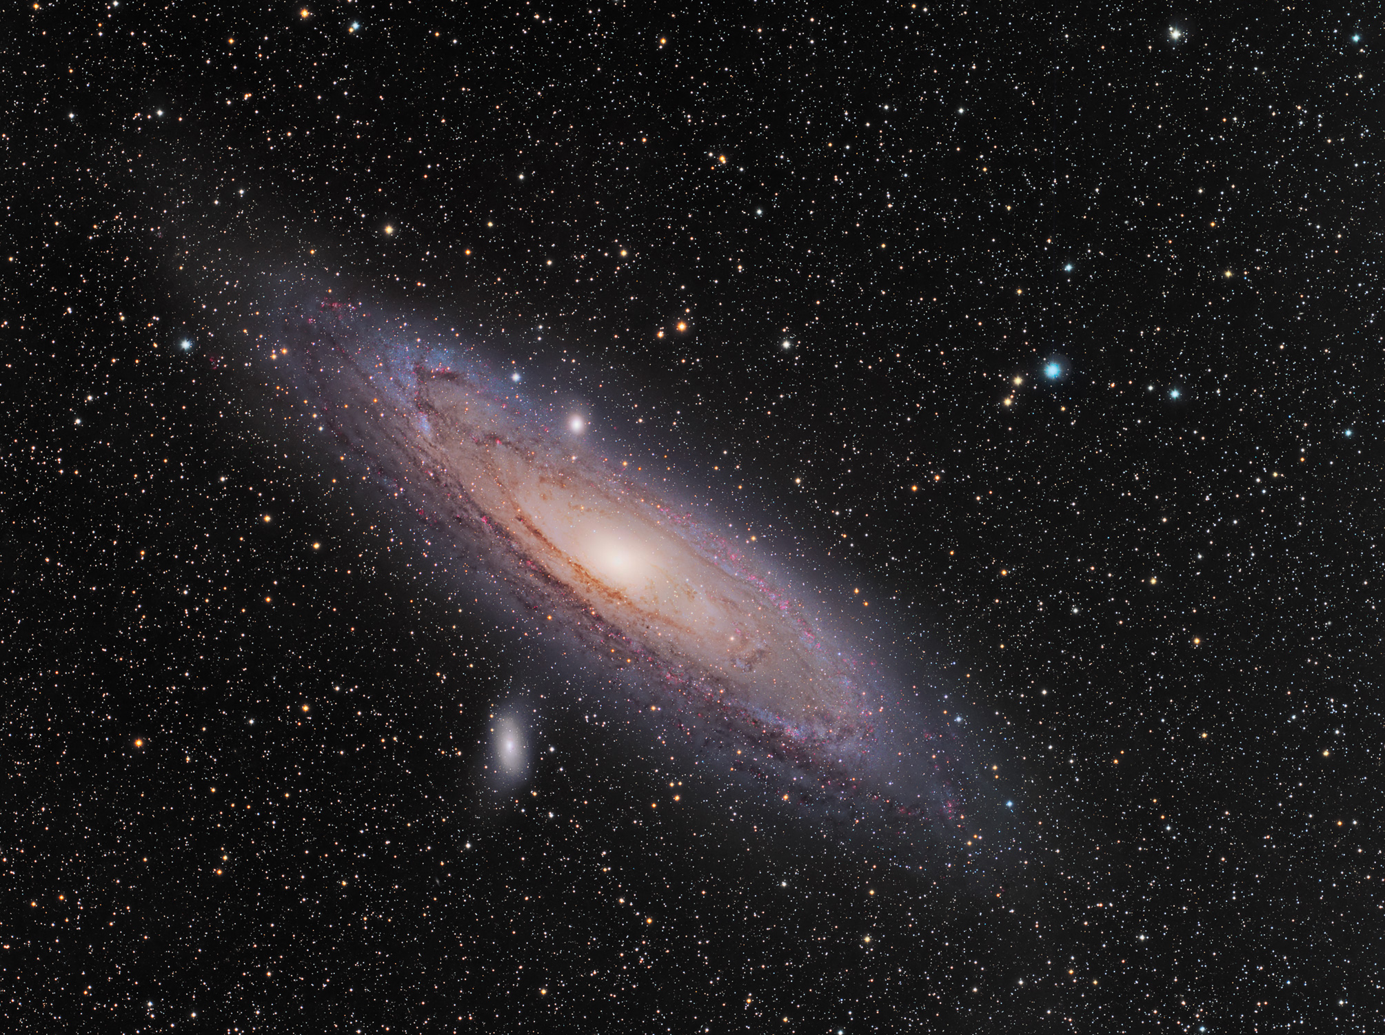
Galaxias y Cosmología
Jose Miguel Mas Hesse
Centro de Astrobiología (CSIC-INTA)
Junio de 2012

Slide 2
Galaxias y Cosmología
Nuestra visión global del Universo
Tamaño
Edad
Formación y evolución
El Universo en que vivimos
Galaxias
Cúmulos
Lentes gravitacionales
Colisiones
…
¿Qué nos depara el futuro?
Materia oscura, energía oscura y el futuro del Universo

Slide 3
Nuestra visión global del Universo
Para caracterizar el Universo necesitamos saber:
Su edad
Su tamaño
Su contenido y estructura
La humanidad se ha planteado estas 3 preguntas desde que comenzó a mirar al cielo y fue consciente de su existencia, hace varios cientos de miles de años.
Nuestra visión ha ido cambiando con el tiempo, en función de los conocimientos que teníamos en cada momento.
Por primera vez en la historia de la Humanidad creemos haber alcanzado los límites del Universo observable.
La realidad será mucho más fascinante !!

Slide 4
La edad del Universo
Desde 1929 sabemos que el Universo está en expansión
E. Hubble postuló que todas las galaxias se alejan las unas de las otras.
Midiendo a qué velocidad se expande el Universo, podríamos saber cuánto tiempo lleva haciéndolo
Podemos calcular cuándo comenzó la expansión, y determinar así la edad del Universo.

Slide 5
La edad del Universo
La expansión sigue la Ley de Hubble: “Cuanto más alejada se encuentra una galaxia, más rápidamente se aleja de nosotros” Velocidad = H₀ x Distancia
Si medimos la constante de Hubble H₀, tenemos el problema resuelto: t_{Universo} = 1/H₀
H₀ ≈ 70 km/s/Mpc → t_{Universo} ≈ 13.750 millones de años

Slide 6
El tamaño del Universo
A la inversa, si podemos medir la velocidad a la que se aleja una galaxia, podemos estimar la distancia a la que se encuentra.
Tenemos una vara de medir calibrada que nos permite conocer la distancia a la que se encuentran los objetos cósmicos.

Slide 7
El tamaño del Universo
Al tener la luz una velocidad finita (~300.000 km/s) tenemos que tener en cuenta tanto la escala espacial como la temporal para estudiar el Universo observable:
Cuanto más alejada de nosotros se encuentra una galaxia, estamos observando las propiedades de un Universo más joven
Los astrónomos podemos realizar una tomografía espacio-temporal del Universo!

Slide 8
Origen y evolución del Universo

Slide 9
Evolución del Universo
Tiempo desde el Big Bang
0 Maños
tiempo
13.700 Maños

Slide 10
Evolución del Universo
Tiempo desde el Big Bang
Hace 13.750 millones de años se produjo una gran explosión, el Big-Bang, a partir “de la nada”.
Cuando vamos hacia atrás en el tiempo, llega un momento en el que los conceptos de espacio, tiempo, materia y energía se “diluyen” y dejan de tener el significado físico normal.
Nuestra Física deja de ser válida y no puede describir las condiciones del Universo cuando llegamos a la escala de Planck (10⁻⁴⁴ s, 10⁻³⁵ m).

Slide 11
Evolución del Universo
Tiempo desde el Big Bang
t < 380.000 años: el Universo consistía en una sopa cósmica de plasma muy caliente. Los fotones interactuaban constantemente con los electrones y bariones
El medio era opaco y la radiación no podía escapar.
Tras una expansión acelerada (inflación) el plasma se enfrió lo suficiente como para que los electrones se asociaran de manera estable a los protones.

Slide 12
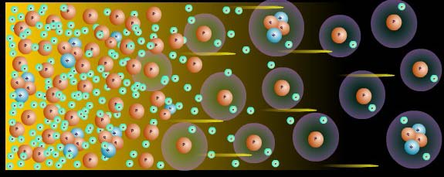
Evolución del Universo
Universo opaco t ~ 379.0000 años transparente
La materia se condensó en forma de átomos estables (en número, 99% Hidrógeno, 1% Helio, algo de Litio).
Los fotones quedaron libres dispersándose por el naciente Universo sin apenas interacción.

Slide 13
Evolución del Universo
Tiempo desde el Big Bang
t < 300 millones de años: la Edad Oscura
Durante varios cientos de millones de años la materia apenas emitía radiación, era un Universo Oscuro, sólo iluminado por el fondo de la radiación de fondo del Big Bang, ya muy fría.

Slide 14
Evolución del Universo
Tiempo desde el Big Bang
t ≈ 400 millones de años: agrupamiento del gas en forma de nubes gigantescas.
Las nubes se fragmentan repetidamente, y se condensan en torno a las regiones con mayor densidad inicial. La fragmentación acaba en nubes relativamente pequeñas, con la masa de una estrella individual.
Al superar cierta densidad, la temperatura es muy elevada y comienzan las reacciones nucleares: nacen las primeras estrellas.

Slide 15
Evolución del Universo
Tiempo desde el Big Bang
t >500 millones de años: las estrellas comienzan a contaminar el medio interestelar.
Con los restos de las primeras estrellas se forman nuevas estrellas de composición química más compleja.
A partir de los metales liberados por estas primeras estrellas aparecen los primeros planetas.

Slide 16
Evolución del Universo
Tiempo desde el Big Bang
A partir de entonces y hasta nuestros días:
Se producen numerosas generaciones de estrellas.
Las galaxias evolucionan, interactúan, colisionan,….
El medio interestelar se enriquece con todo tipo de elementos.
Se forma el Sistema Solar y la vida surge en él.

Slide 17
Los límites del Universo

Slide 18
Los límites del Universo
Tiempo desde el Big Bang
Con telescopios cada vez más potentes podemos observar galaxias cada vez más lejanas y por lo tanto cada vez más próximas al origen del Universo.
¿Hasta dónde podríamos llegar?

Slide 19
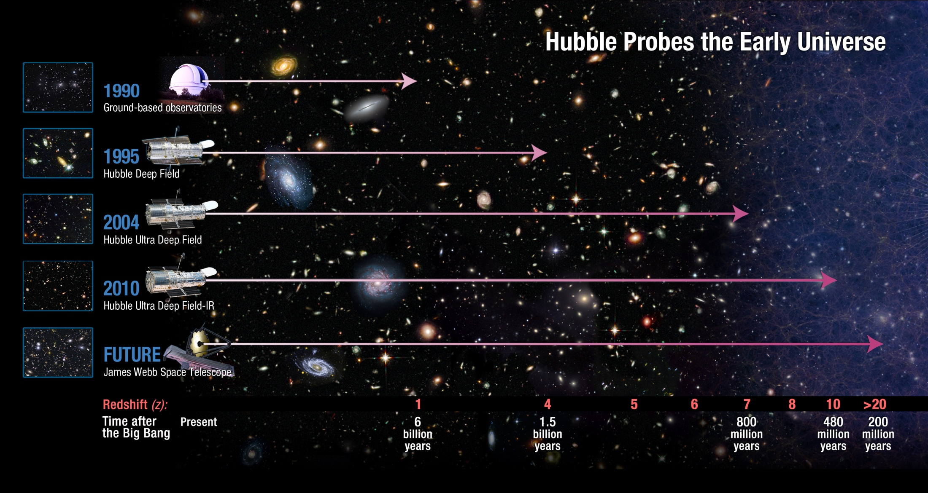
Los límites del Universo

Slide 20
Los límites del Universo
¿Podríamos llegar aún más lejos?
¿Podríamos llegar a ver la radiación emitida tras el Big-Bang, cuando el Universo comenzó a ser transparente?
Sí, podemos !!

Slide 21
El Universo observable
Pero antes debemos aprender a ver el Universo desde la Tierra.

Slide 22
El Universo observable
La estructura espacio-temporal del Universo observable tiene consecuencias curiosas :
Cuanto más nos alejamos en el tiempo, el Universo era más pequeño, por lo que podemos ver una mayor fracción de él. En el límite, lo podríamos ver “entero”.
Independientemente de la dirección en que miremos, siempre acabaríamos en el mismo punto del espacio-tiempo: el Big-Bang. No obstante, existe un límite. Antes de 380.000 años el Universo era opaco y no podemos ver más allá.
→ En cualquier dirección del cielo a la que miremos, al final del todo vemos la “bola de fuego” del Big-Bang.

Slide 23
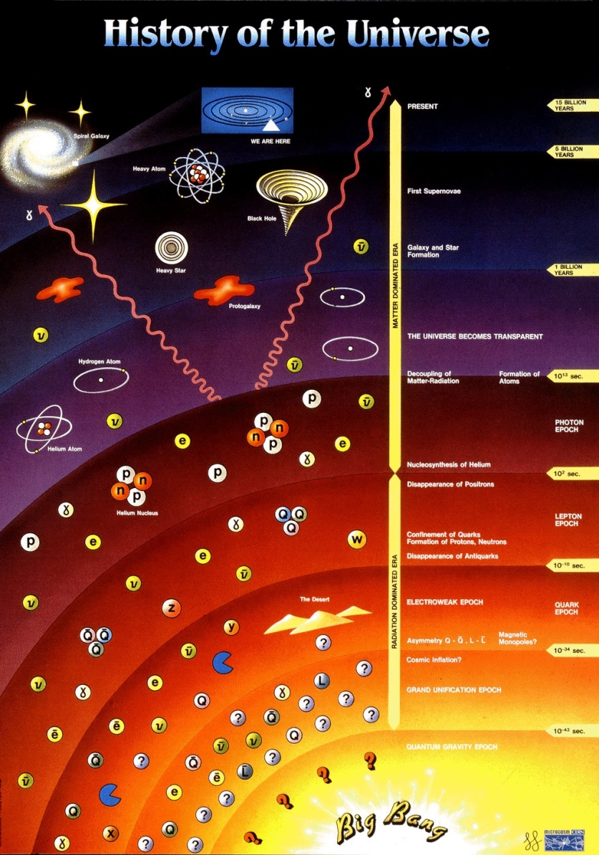
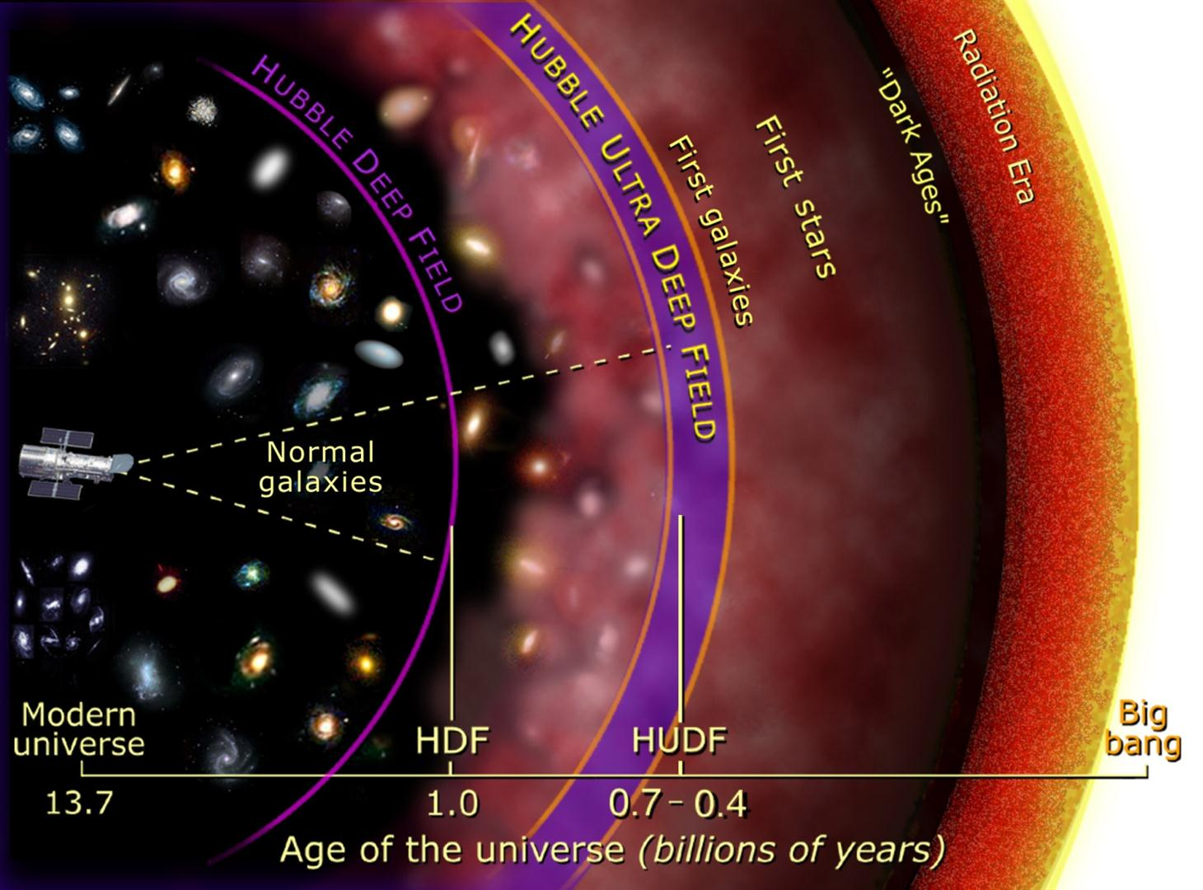
El Universo observable
Visión clásica
Visión realista

Slide 24
-1000 mill. de años
t= 12700

Slide 25
-12000 mill. de años
t = 1700

Slide 26
-13000 mill. de años t = 700

Slide 27
-13700 mill. de años
t = 0.38

Slide 28
Los límites del Universo
En los años 50 los Astrofísicos postularon que, si nuestra visión del Big-Bang era correcta, la luz que se produjo cuando el Universo se hizo transparente, a unos 380.000 años después de su formación, debería ser visible.
Debido a la expansión del Universo, esta Radiación Cósmica de Fondo debería verse en la actualidad en el rango de las microondas (la expansión produce corrimiento al rojo de la luz).

Slide 29
Los límites del Universo
A mediados de los años 60, A. Penzias y R. Wilson descubrieron esta radiación por casualidad, con las mismas propiedades predichas por la teoría del Big-Bang

Slide 30
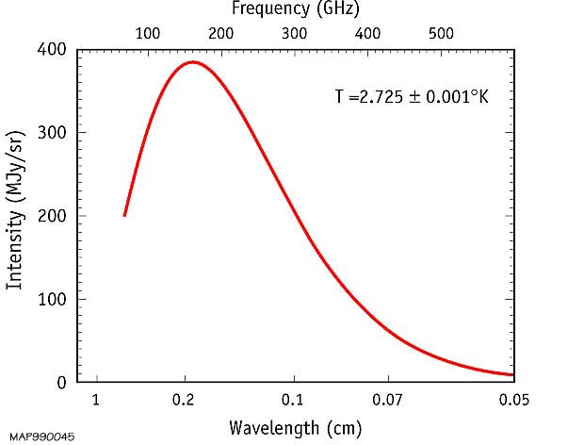
Los límites del Universo
Esta radiación se ajusta de manera perfecta a una Ley de Planck, enfriada por la expansión a una temperatura de sólo 2.72 K.

Slide 31
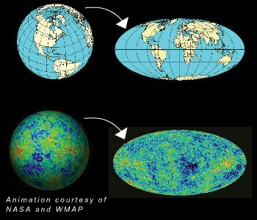
Los límites del Universo

Slide 32
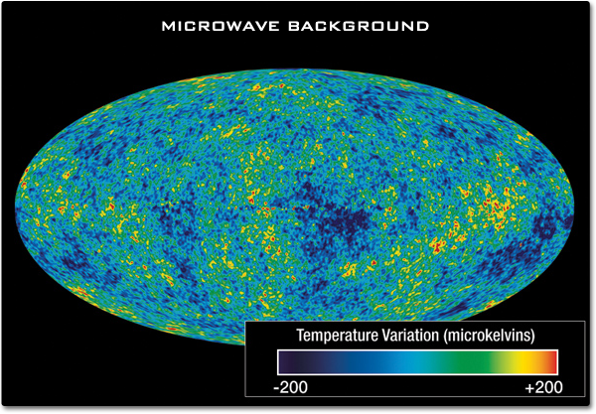
Los límites del Universo

Slide 33
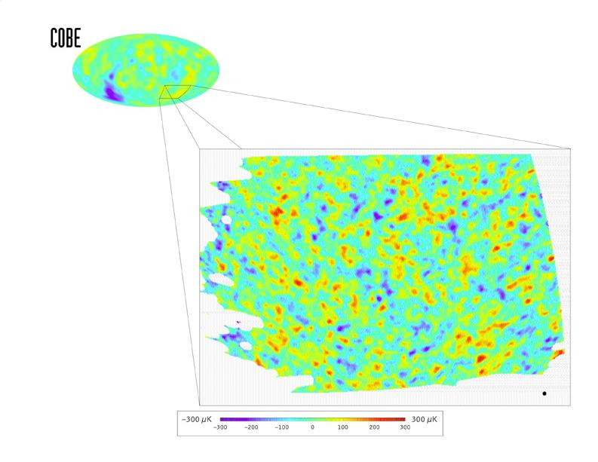
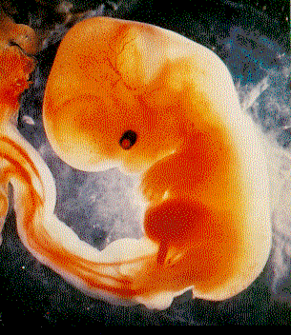
Los límites del Universo
Los puntos rojos son regiones de mayor densidad: estamos viendo las semillas de las que nacieron las galaxias!!

Slide 34
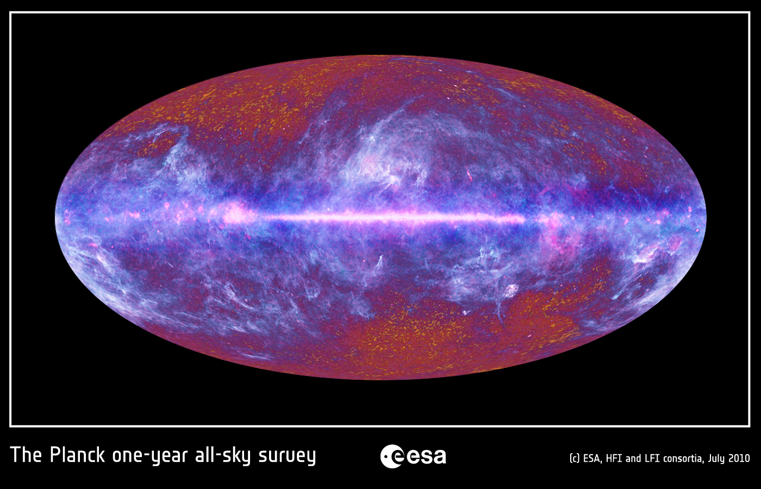
Los límites del Universo

Slide 35
q

Slide 36
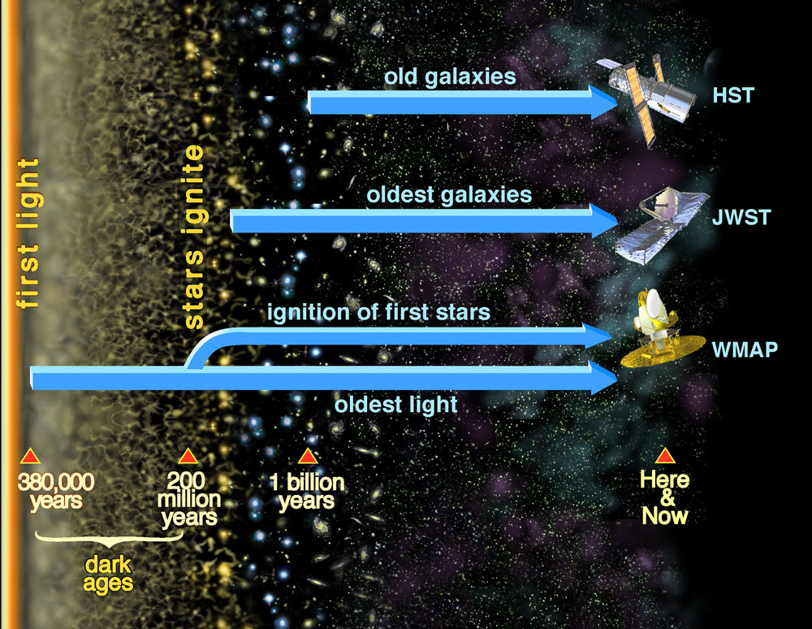
Los límites del Universo
GTC
Planck

Slide 37
¿Cómo es nuestro Universo?

Slide 38
Nuestro Universo
Veamos cómo evolucionaron las nubes de gas primordiales.

Slide 39
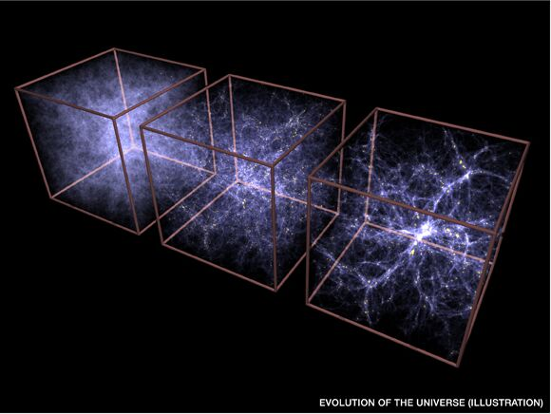

Slide 40
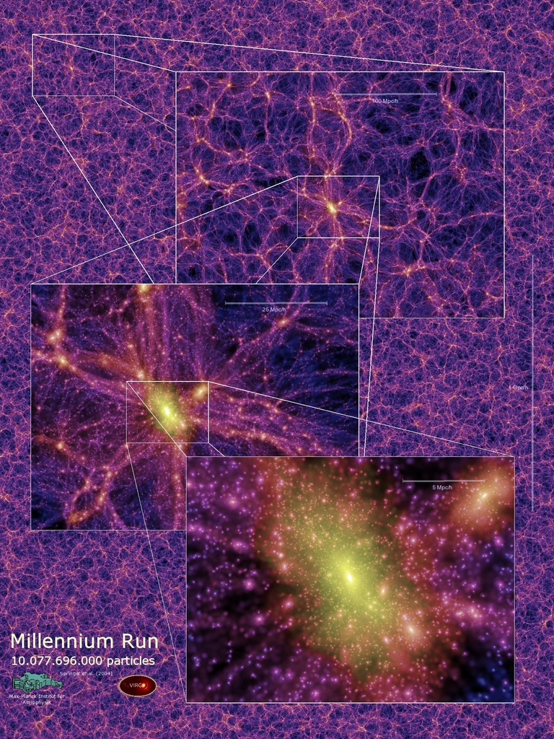
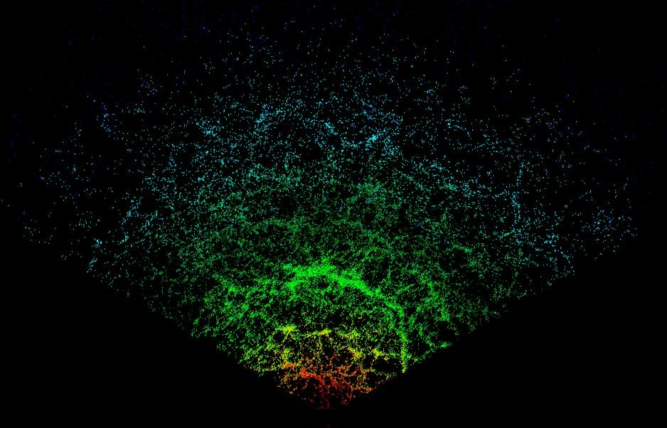
Survey de Sloan: densidad de galaxias observadas.

Slide 41
Nuestro Universo
Se parece a la estructura de una esponja, con cavidades vacías en cuya superficie se concentra la materia, y zonas de intersección donde la densidad es mayor.

Slide 42
Acerquémonos un poco más

Slide 43
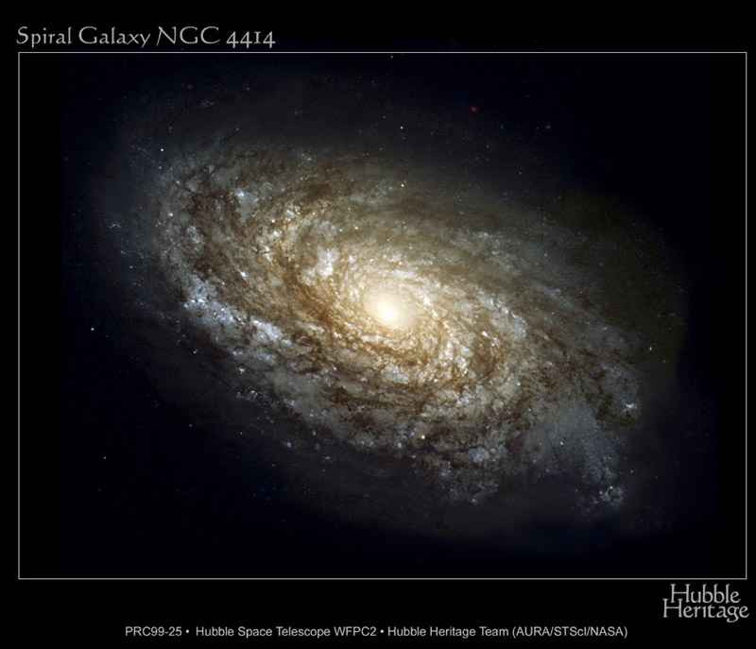
Galaxias
Las galaxias están formadas por:
Gran cantidad de estrellas. La Vía Láctea posee ≈ 10¹¹ estrellas
Gas y polvo interestelar, rotando alrededor del núcleo.
Posiblemente, un agujero negro en el centro.
El Sol da una vuelta cada 250 Maños
~20 vueltas!

Slide 44
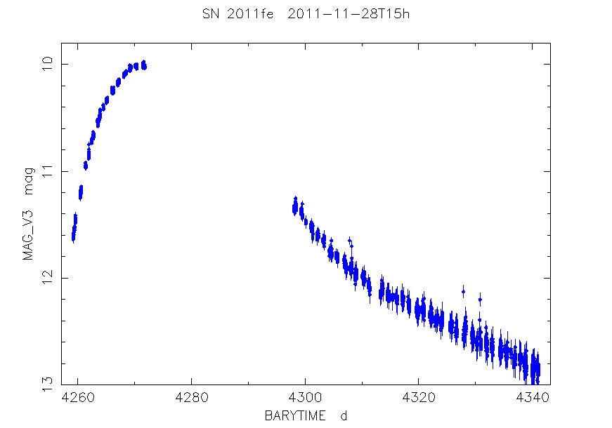
Galaxias: polvo
Las estrellas masivas terminan su vida con una explosión tipo supernova.
OMC

Slide 45
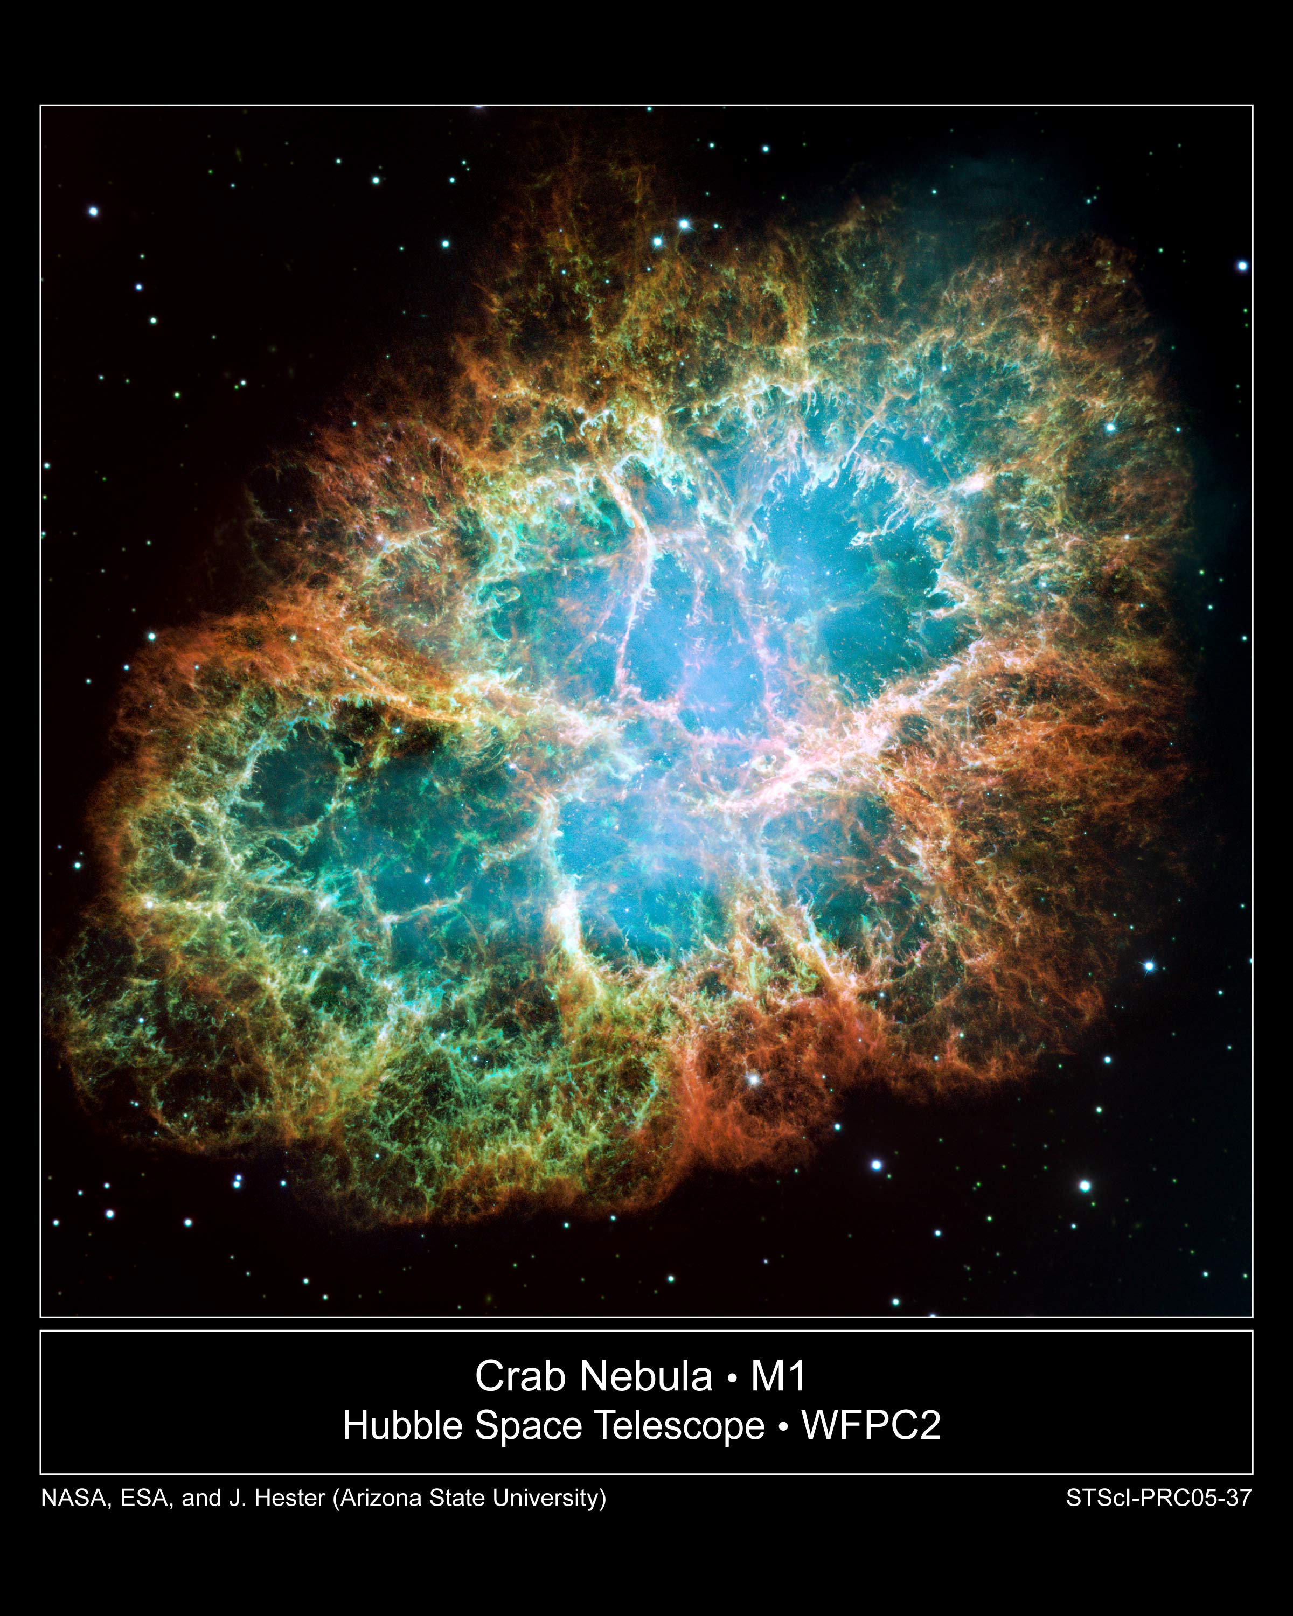
Galaxias: polvo
Nebulosa del
Cangrejo:
Restos de la supernova
del año 1054
En este tipo de eventos se formaron todos los elementos químicos, y se dispersaron al medio interestelar en forma de polvo.

Slide 47
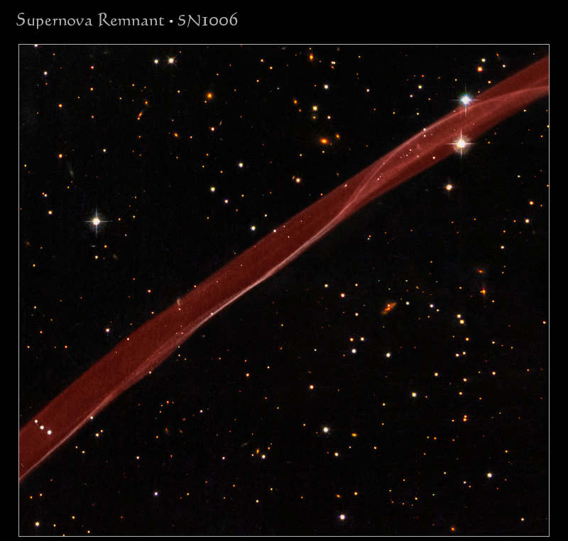

Slide 48
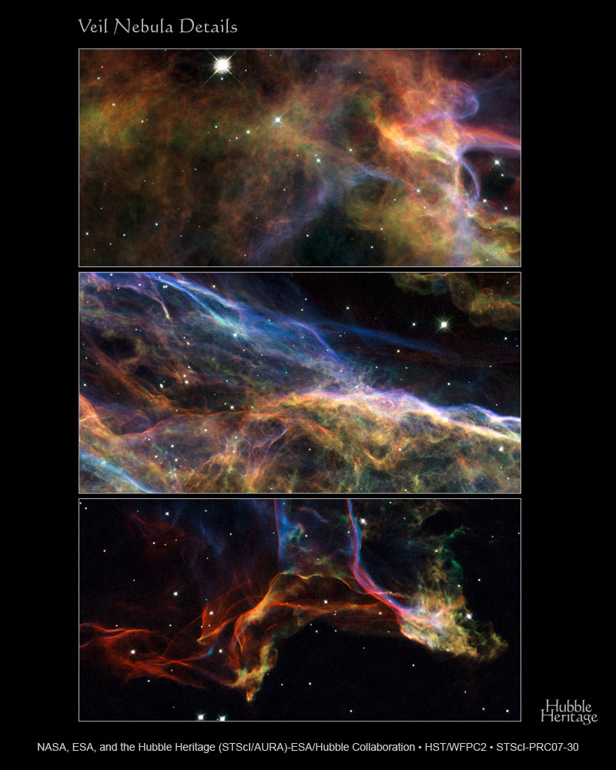

Slide 50
Galaxias: agujeros negros
La condensación de las nubes primordiales dio lugar a una concentración extrema de materia en el núcleo de las galaxias.
Pensamos que existe un agujero negro con masas de varios millones de veces la del Sol en el núcleo de cada galaxia.
Si existe material alrededor, el potentísimo campo gravitatorio hace que el gas gire a muy alta velocidad.
Al chocar a alta velocidad, las partículas se calientan a millones de grados. La materia acaba cayendo dentro del agujero negro, liberando una gran cantidad de energía.
En el proceso de acrecimiento del material, se generan dos chorros de materia saliendo por los polos casi a la velocidad de la luz.

Slide 51
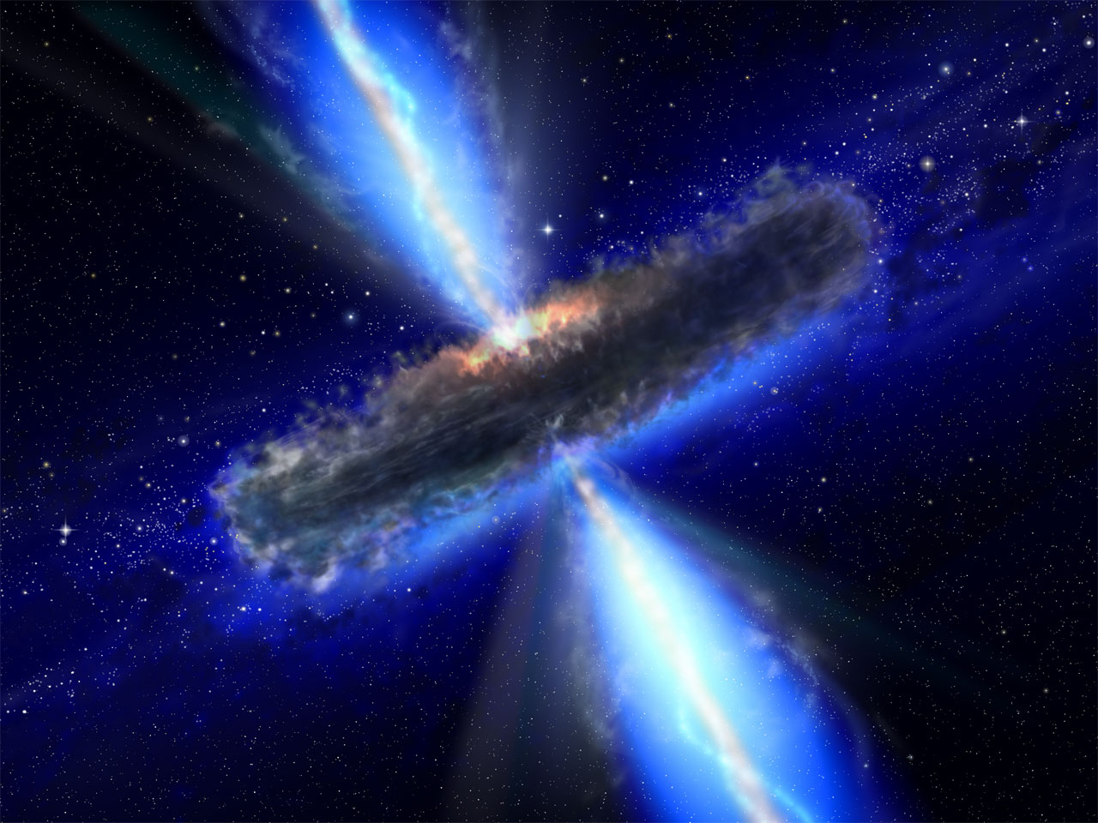

Slide 52
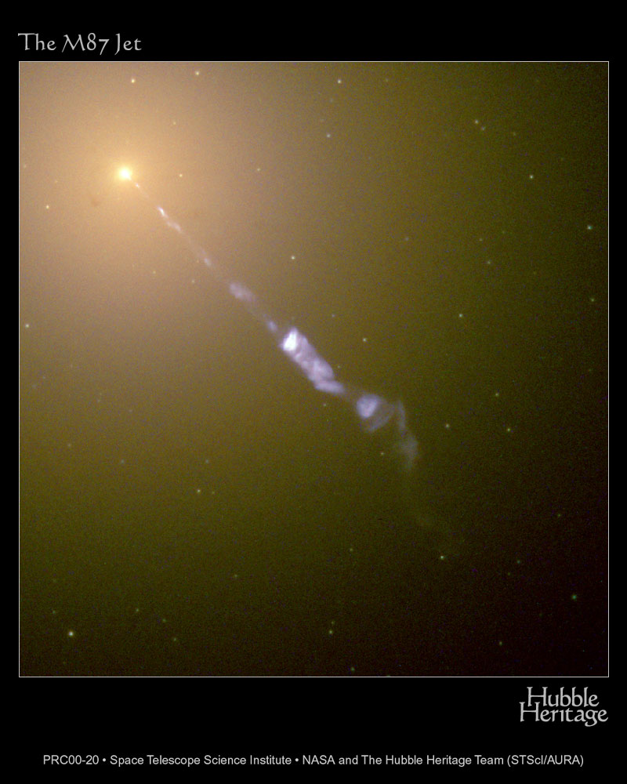
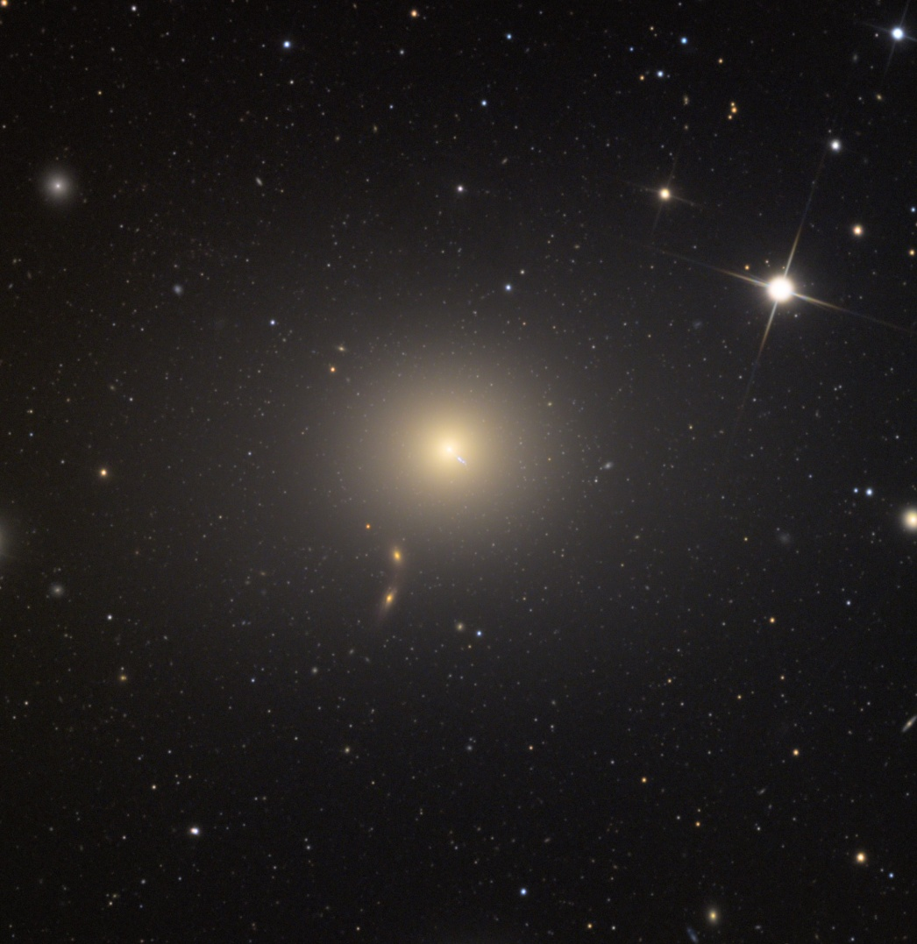
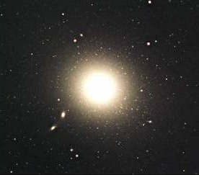
Galaxias: agujeros negros
M 87

Slide 53
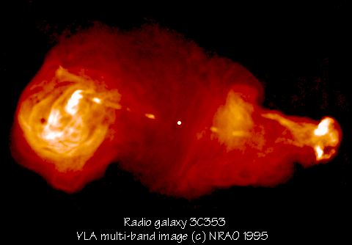
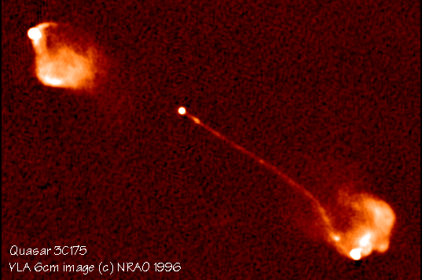
Galaxias: agujeros negros
Estos chorros expulsan el material a velocidades muy próximas a las de la luz, y acaba chocando con el material intergaláctico.

Slide 54
Galaxias: agujeros negros
El motor gravitacional de un AGN es tan potente que emite mucha más energía que toda una galaxia como la Vía Láctea, todo ello concentrado en un volumen tan pequeño como el Sistema Solar.
La intensidad de las galaxias activas permite detectarlas a grandes distancias, tanto en el espacio como en el tiempo.
→ Constituyen un excelente trazador de las propiedades del Universo primordial

Slide 55
Galaxias: ¿cómo son?
No todas las galaxias son iguales……
Espirales
Elípticas
Esferoidales
Irregulares
Peculiares
… pueden clasificarse de acuerdo a la Secuencia de Hubble:

Slide 56
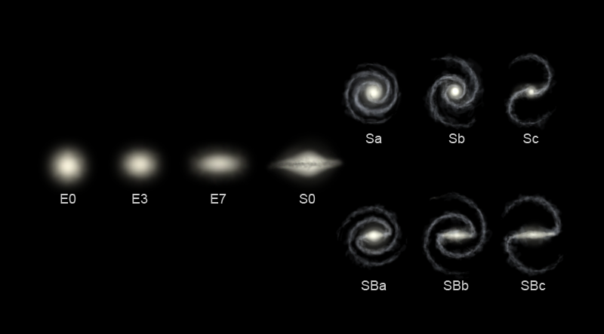
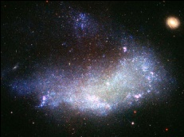
q
Secuencia de Hubble
Irregular

Slide 57
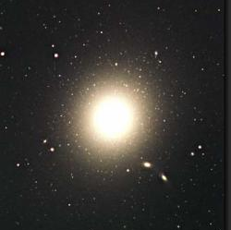
Galaxias: ¿cómo son?
En las galaxias elípticas apenas queda gas libre, por lo que no se forman estrellas jóvenes. Su luz proviene de estrellas antiguas, de baja masa, y frías: son galaxias anarajandas.

Slide 58
Galaxias: ¿cómo son?
Las galaxias espirales son muy ricas en gas en sus brazos.
Las ondas de densidad en los brazos espirales generan continuamente nuevas estrellas.
Algunas de ellas son muy masivas, y de muy corta vida (pocos millones de años).
Estas estrellas masivas son muy calientes, y tienen un color muy azulado.
Al morir, generan grandes cantidades de polvo.
Su bulbo es antiguo, y anaranjado.

Slide 59
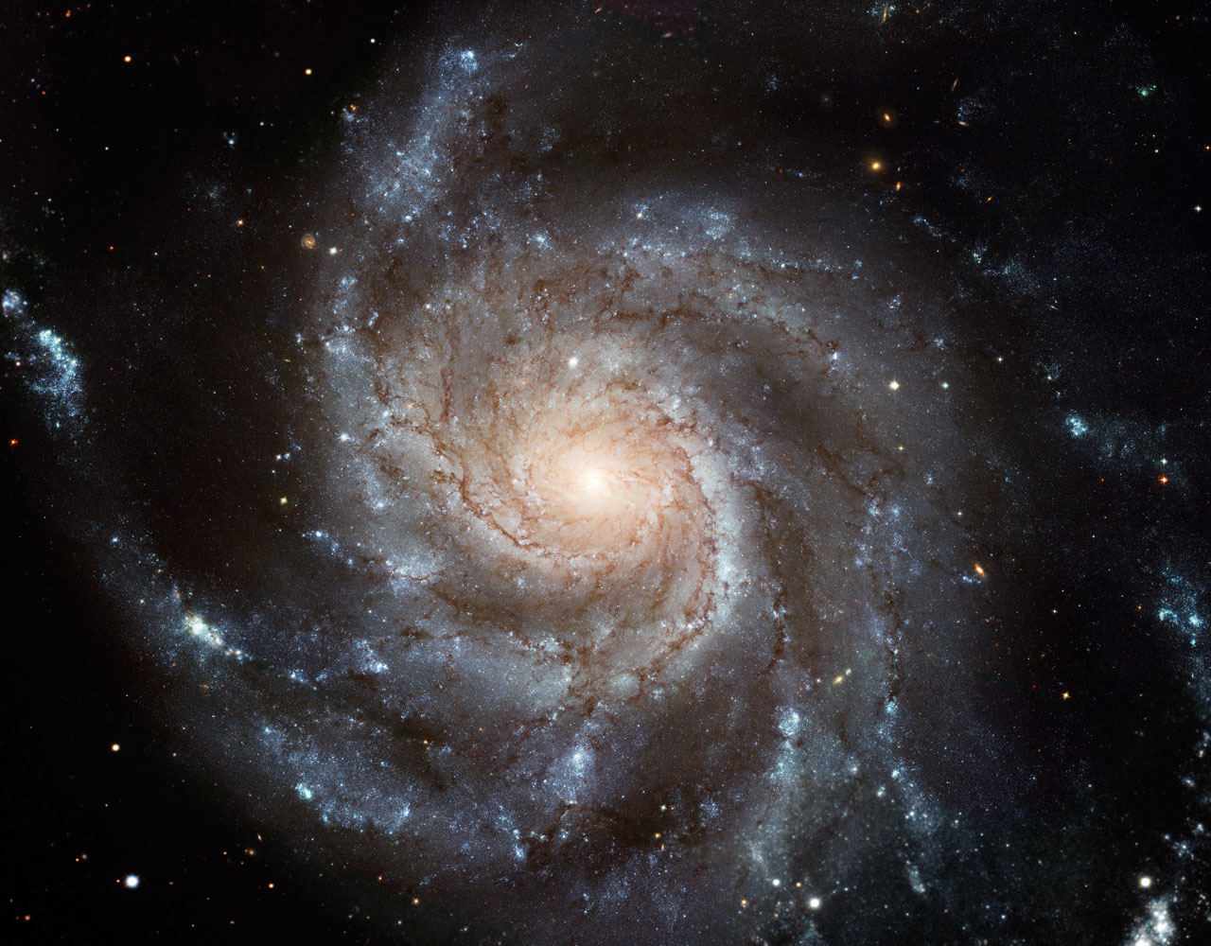
M101

Slide 60
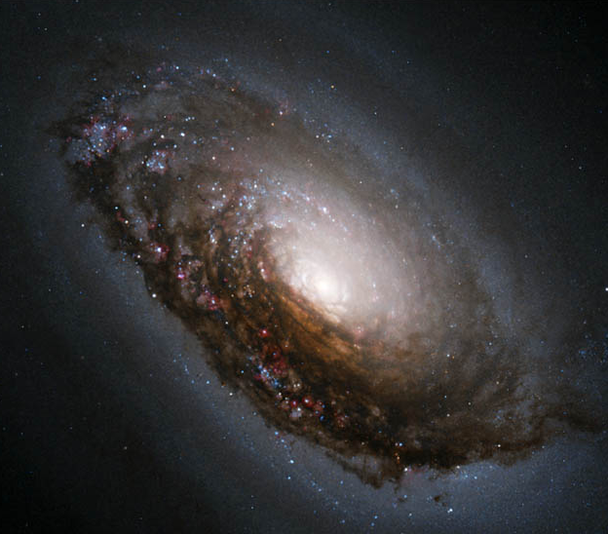
M64

Slide 61
Galaxias: ¿cómo son?

Slide 62
Galaxias: ¿cómo son?
Las galaxias irregulares son pequeñas y sin forma definida, ricas en estrellas jóvenes.

Slide 63
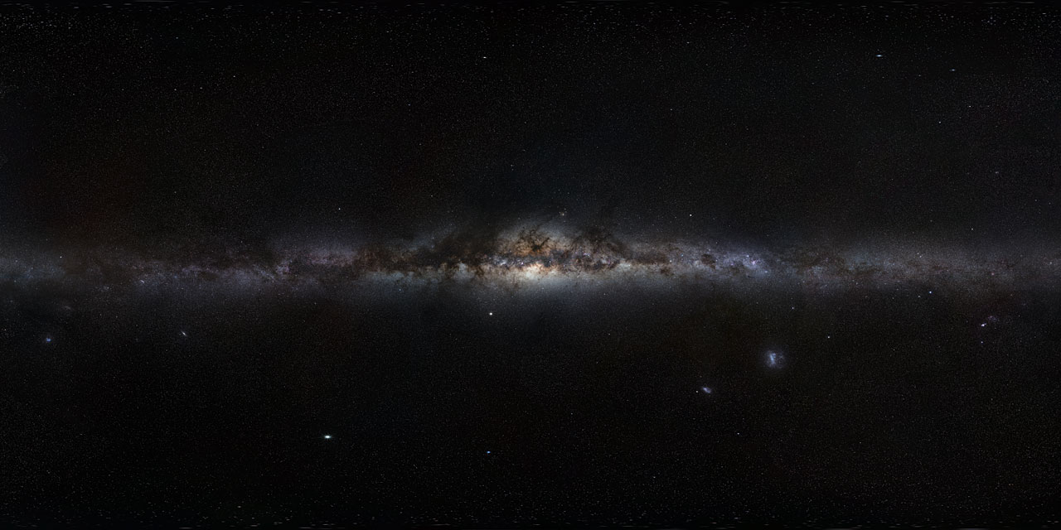
Nuestra galaxia: la Vía Láctea, SBc
La Gran Nube de Magallanes: Irr

Slide 64
Galaxias: ¿cómo son?
Centauro A: una galaxia enigmática

Slide 65
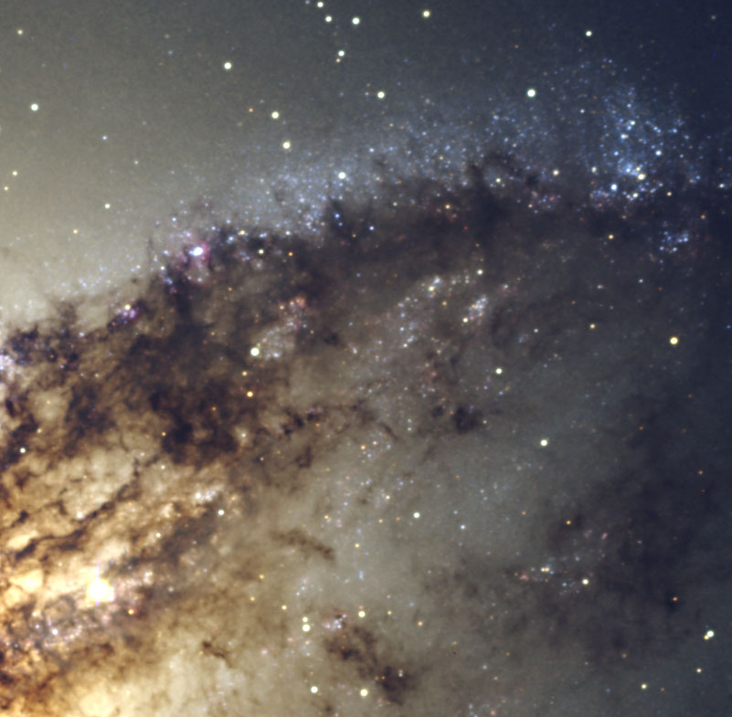
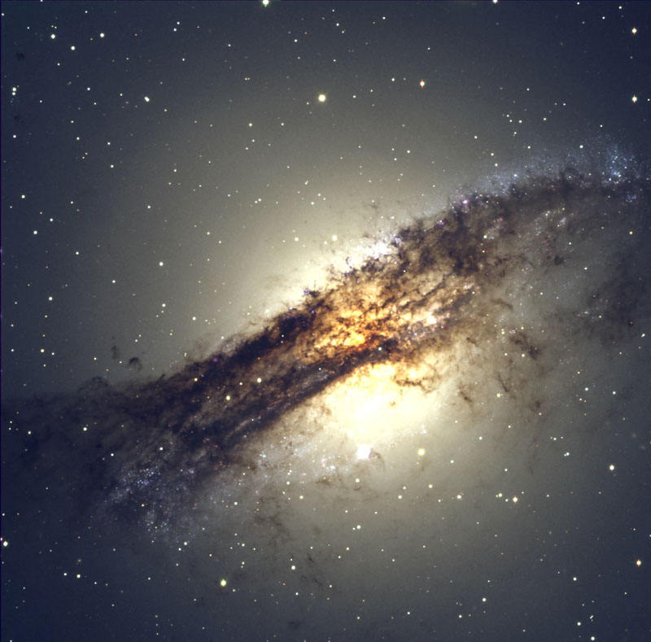
Nuestro Universo
Centauro A

Slide 66
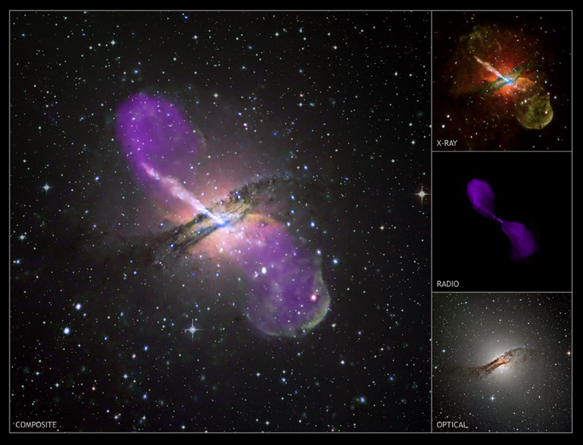

Slide 67
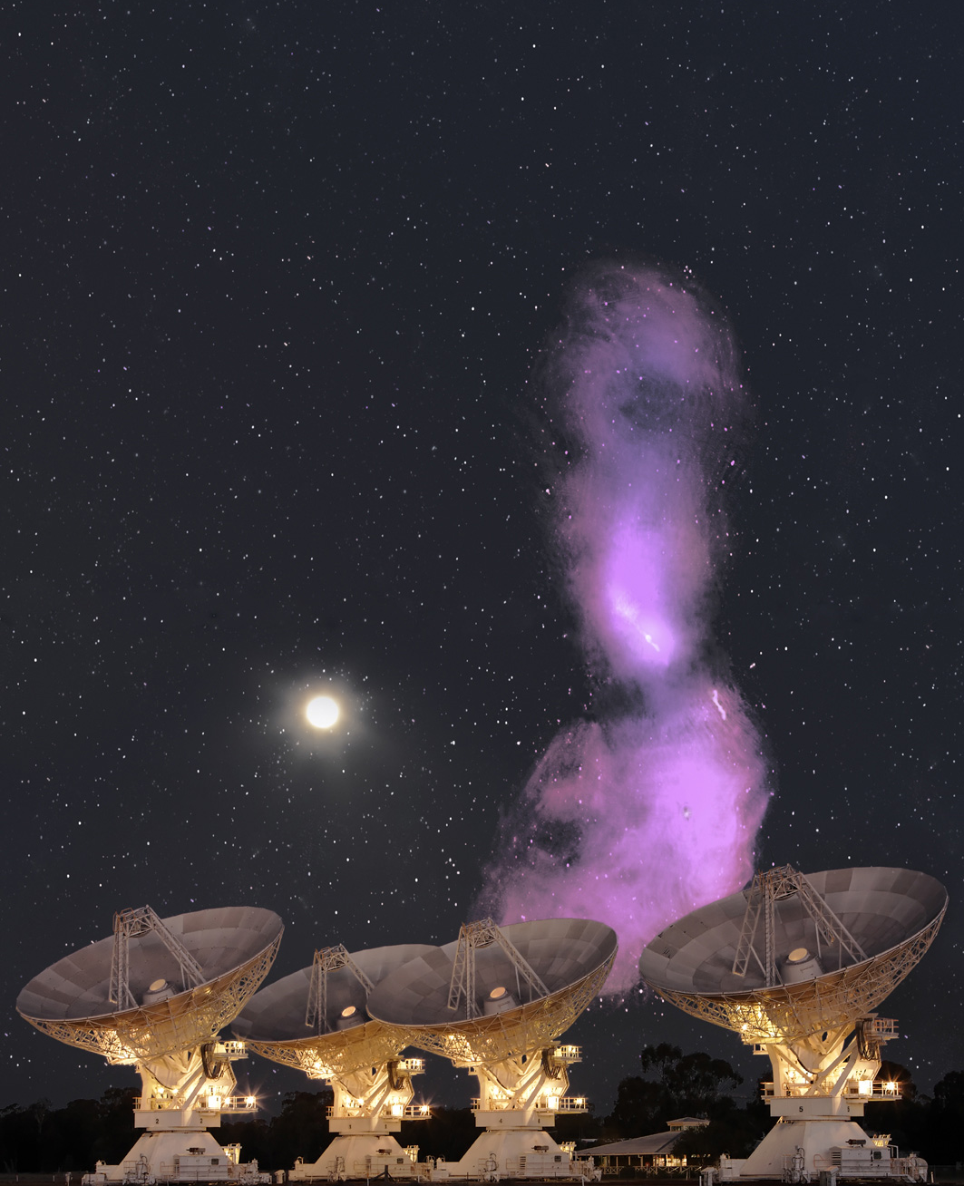

Slide 68
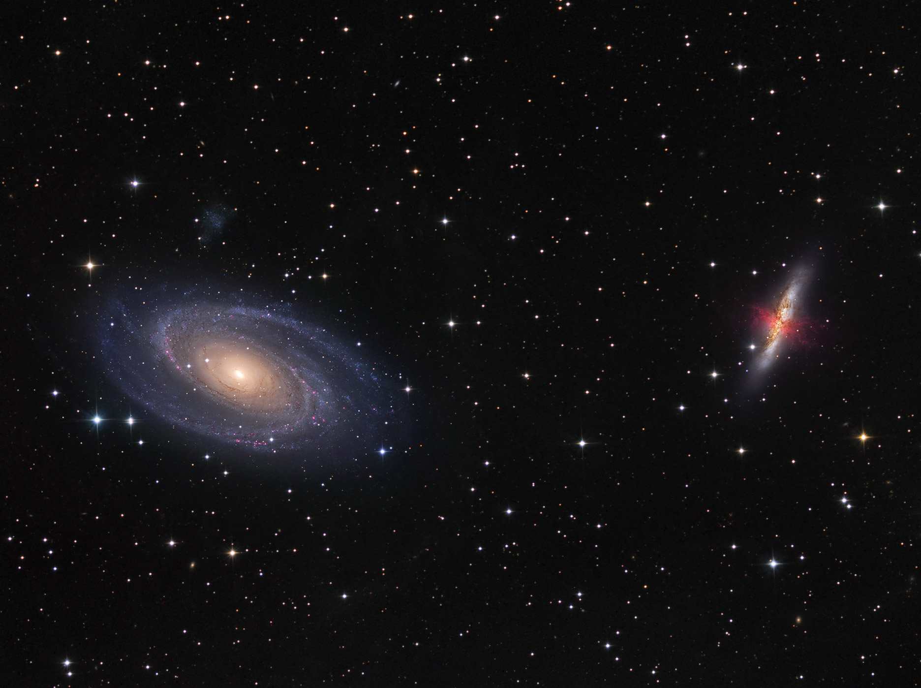
DESCANSO

